Slide 1
InnovENT-E DSI
2018/05/18

Slide 2
Plan
Rappel du CDC et des orientations prises
Questions éventuelles
Fournir la liste des métadonnées pour formulaire sur centre ressources
Déterminer le mode classement (niveau 1 automatique ?, niveau 2 libre ?)
Lister les formats à déployer sur CR
Prendre connaissance et valider le planning

Slide 3
Objectifs
Placer au même niveau d’information les partenaires
Décider des points d’étape
Anticiper les prochaines semaines

Slide 4
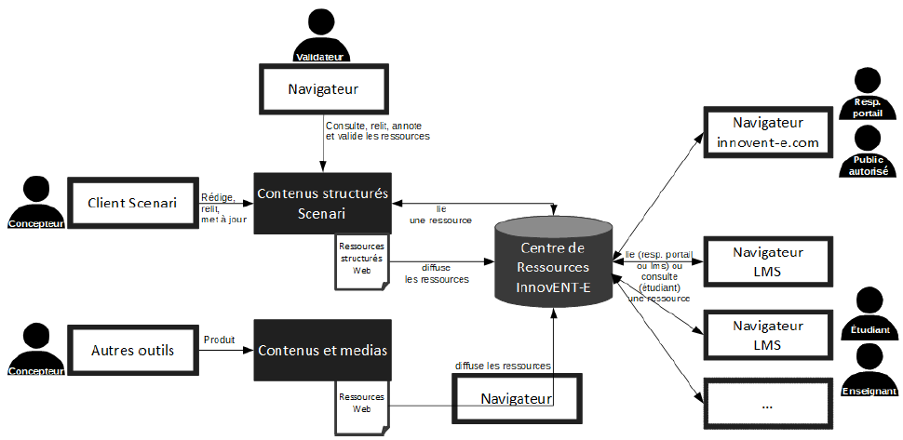
Gestion des autorisations d’accès (=> profils) :
Visualisation des documents
Recherche multicritères
Indexation des documents et affichages en arborescence
Traçabilité de l’utilisation des ressources
Système de prise de note collaboratif (amélioration continue)
Gestion du flux de travail
Recherche et accès datas
Ecriture et indexation de dossiers
Tests de compétences pour orientation vers formations
Consultation par directeur de publication
Gestion des comptes
Gestion du référentiel de compétences
Maintenance des référencements
Statistiques
Lien dynamique (exploitation
LMS/Moodle)
Labellisation: rechercher/visualiser les informations et descriptions des formations et docs associés; informer les valideurs et gestionnaires; consultation des formations labellisées et en cours de labellisation; modifier les informations de labellisation
Lecture en streaming des ressources vidéos; Visualiser en ligne l’index des ressources; Coder les vidéos aux formats de médiatisation/diffusion

Slide 5
Synthèse des évolutions par Hamid:
http://project-tic.fr/projet_si_innovent_e/co/evolutions_syntheses.html

Slide 6
Point Direx 20180427

Slide 7
Point Direx 20180427
2 services Institut InnovENT-E
le référencement
but
diffuser de l'information
promotion de l'innovation
le référencé
parcours ou module
fiche descriptive
le référencement n'est accessible qu'aux fondateurs ou donateurs
validation représentant Institut InnovENT-E
le répertoire des formations des membres

Slide 8
Point Direx 20180427
le label
Le Label
but :
la publicité des membres
une garantie de qualité
fiche descriptive
scénario
les rubriques du scénario sont renseignés et semblent pertinentes
à l'exception des consignes enseignants
Causes de perte du label
le label est à apposer sur les formations
une formation qui a le label invite innovENT-E au jury d'examen
a respecté a minima le processus de scénarisation InnovENT-E
c'est ouvert à d'autres les fondateurs
il faudrait être donateur
le label est monnayable à un autre niveau que le référencement

Slide 9
Point Direx 20180427
Le Label+
but: la mutualisation
réservé aux fondateurs
condition requise: doit avoir le label
autres conditions
les consignes et rubriques relatives à l'enseignant sont renseignées et pertinentes
les ressources existent
les ressources sont libres de droit et l'auteur a signé un accord pour mutualisation
cas d'une vidéo
peut-être labellisée en tant que brique
micro-scénario
ressource

Slide 10
Point Direx 20180427
Ressources dans centre de ressource
produites par l'auteur
avec contrat InnovENT-E
libres de droit
dans l'idéal Creative Commons
si pas libre de droit
uniquement un lien ou une citation
InnovENT-E n'héberge pas des ressources autres
sont hébergées dans centre de ressources uniquement si elles sont mutualisées ou sont en cours de mutualisation (vocation à mutualisation)
Cas des ressources

Slide 11
Point Direx 20180427
Scénarios
tous consultables
quel que soit le niveau de labellisation
format web ou pdf
seuls ceux des formations mutualisées sont exportables (format IMSCC)
Les catalogues
publiques
privés de formation
toutes les formations
une fiche description pour chacune
avec toutes les métadonnées
donne accès aux ressources associées
à savoir
les scénarios
toujours consultables
exportables que si mutualisés
autres ressources
consultables si formation mutualisée

Slide 12
Point Direx 20180427
Droits d'auteur
liste restreinte (types de contrat)
à fournir
un champ libre
conditions d'exploitation
date d'entrée en vigueur
la date de labellisation
ne pas confondre lettre de mission et date d'entrée en vigueur qui correspond à la livraison de la ressource
champ libre (dont historique ) du suivi

Slide 13
Point Direx 20180427
Processus de labellisation
phase 1
renseigner les métadonnées
indiquer au moins une macrocompétence
ajouter le type d'objet de formation
parcours
module, UE
brique
fournir les ressources obligatoires et les métadonnées de la fiche descriptive en fonction de l'objet de formation pour être labellisé
envoi un message
au représentant institut InnovENT-E
ok
déclenche en contrepartie un accès au centre de ressource
déclenche le code unique de formation

Slide 14
Point Direx 20180427
Ressources
si une ressource est utilisée par deux formations, que se passe-t-il si l'une des formations est retirée (surtout si c'est la 1ère)
ne faut-il pas identifier une ressource par rapport à la brique la plus petite à laquelle elle est rattachée?
Mais un jour, rien n'empêche qu'une ressource soit prise pour faire une brique plus petite
ressource libre de droit
comment exercer le droit de retrait?

Slide 15
Validation des champs de données

Slide 16
Présentation du planning (Hamid)

Slide 17
Autres questions éventuelles

